Slide 1
OKL POMM1053 Liikunta- ja terveyskasvatus Terveyskasvatus
Demo 3.
Syksy 2021
Veera Puosi

Slide 2
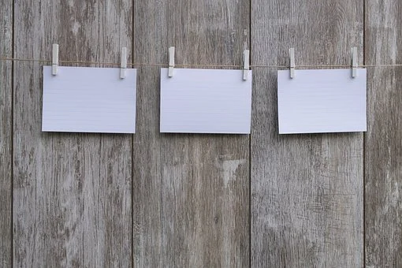
Fiiliskierros
Mikä kuva kuvaa parhaiten olotilaasi tänään? Valitse sellainen kortti, kerro vähän miksi valitsit.

Slide 3

Kotitehtävän läpikäynti
Sosiaalinen terveys/toimintakyky harjoitteet

Slide 4
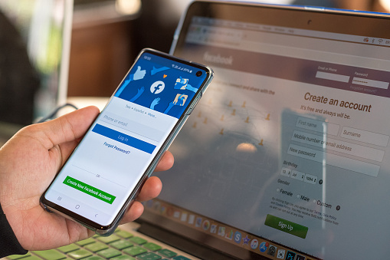
Yksilötehtävät: Yhteisesti
Miten sosiaalinen media vaikuttaa vuorovaikutukseen?

Slide 5
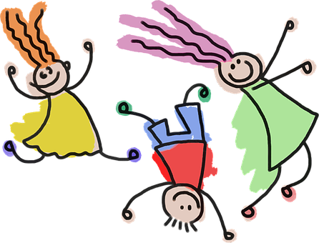
Kouluterveyskysely 2021 koonti
Lasten ja nuorten hyvinvointi – Kouluterveyskysely 2021
Ydintietosisältö 4. ja 5.luokat
Mitä ajatuksia heräsi? Mitä nousi esiin?

Slide 6
Nostoja
Nuorista vuonna 2021 kohtalaisesta tai vaikeasta ahdistuneisuudesta kertoi 30 prosenttia tytöistä. Vuosina 2013‒2019 ahdistuneisuutta oli kokenut 13‒20 prosenttia tytöistä. Pojista noin kahdeksan prosenttia kertoi ahdistuneisuudesta vuonna 2021. Vastaava osuus vuosina 2013‒2019 oli 5‒7 prosenttia.
Mielialaan liittyviä ongelmia kahden viimeisen viikon aikana, kasvanut pojilla vuodesta 2019 5,1% ja tytöillä 8,3% vuoteen 2021

Slide 7

Demon 3. sisältö
Kouluterveyskysely 2021
Psyykkinen terveys/ toimintakyky/ Mielenterveys
Itsetunto
Tunnetaidot
Lyhyet harjoitustehtävät, suunnittelu ja toteutus
Koonti
Palaute

Slide 8
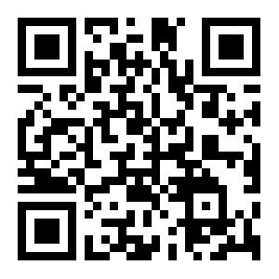
Mitä kaikkea on psyykkinen terveys/toimintakyky?
Mitä vaaditaan opettajalta ja oppitunnilta ja ryhmältä jotta voidaan käsitellä psyykkisen terveyden asioita?
https://padlet.com/veerapuosi/DEMO3

Slide 9
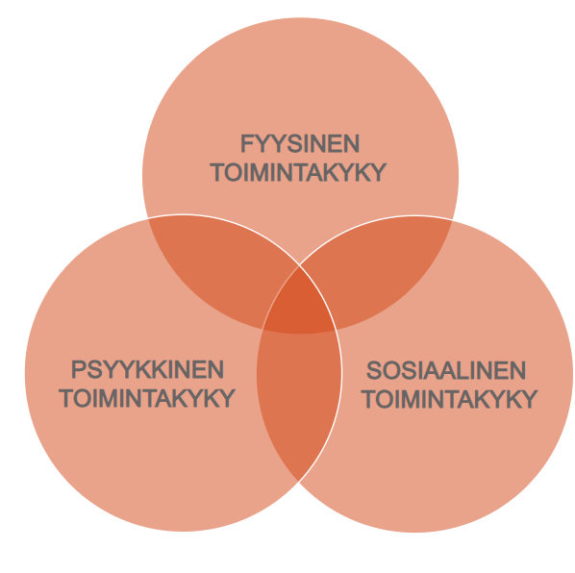
Muistutus:
Jos jokin osa-alue heikkenee, se vaikuttaa kokonaisuudessaan ihmisen toimintakykyyn
Esim jos kyky nukkua heikkenee → vaikuttaa seuraavan päivän tehtävistä suoriutumiseen ja mahdollisesti myös sosiaalisiin suhteisiin

Slide 10
OPS
Esim. Liikunnan opetuksen tavoitteista
Oppiaineen tehtävä Liikunnan opetuksen tehtävänä on vaikuttaa oppilaiden hyvinvointiin tukemalla fyysistä, sosiaalista ja psyykkistä toimintakykyä sekä myönteistä suhtautumista omaan kehoon.
Psyykkinen toimintakyky T9 tukea oppilaan myönteisen minäkäsityksen vahvistumista, ohjata itsenäiseen työskentelyyn sekä itsensä monipuoliseen ilmaisemiseen.
Liikunnan opetuksen sisällöistä
S3 Psyykkinen toimintakyky: Opetukseen valitaan iloa ja virkistystä tuottavia leikkejä ja tehtäviä, joissa koetaan onnistumisia sekä kohdataan tuetusti emotionaalisesti vaihtelevia tilanteita kuten leikeissä, kisailuissa tai peleissä koetut tilanteet.
Terveystiedon tavotteista
T5 ohjata oppilasta syventämään ymmärrystään fyysisestä, psyykkisestä ja sosiaalisesta terveydestä ja niitä vahvistavista ja vaarantavista tekijöistä ja mekanismeista sekä tukea oppilaan valmiuksia käyttää näihin liittyviä käsitteitä asianmukaisesti

Slide 11
OPS
Oppilaalla on oikeus turvalliseen opiskeluympäristöön. Siihen kuuluu fyysinen, psyykkinen ja sosiaalinen turvallisuus. Opetuksen järjestämisen lähtökohtana on oppilaiden ja henkilökunnan turvallisuuden varmistaminen kaikissa tilanteissa. Rauhallinen ilmapiiri edistää työrauhaa. Koulun järjestyssäännöt lisäävät kouluyhteisön turvallisuutta, viihtyisyyttä ja sisäistä järjestystä. Opetuksen järjestäjä laatii suunnitelman oppilaiden suojaamiseksi väkivallalta, kiusaamiselta ja häirinnältä osana koulukohtaista oppilashuoltosuunnitelmaa. (OPS)

Slide 12
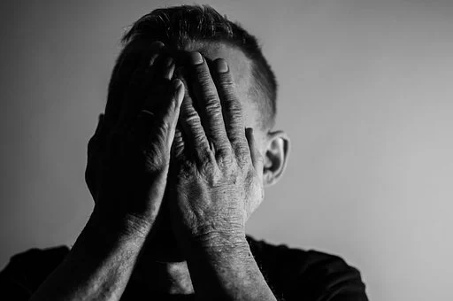
PSYYKKINEN TERVEYS/MIELENTERVEYS

Slide 13
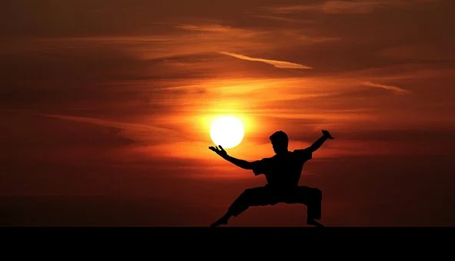
Psyykkinen toimintakyky: toiminta, tunne-elämä ja ajattelu
Realiteettien taju, elämänhallinnan kokeminen, optimismi, tyytyväisyys elämään, tarkoituksen kokeminen, sosiaalinen taitavuus, itseluottamus ja toiminnallisuus
Kyky suoriutua älyllistä ja muuta henkisiä ponnistelua vaativista tehtävistä

Slide 14
PSYYKKINEN TOIMINTAKYKY
WHO: Psyykkisen toimintakyvyn käsite liittyy ihmisen elämänhallintaan, mielenterveyteen ja psyykkiseen hyvinvointiin.
Itsearvostus, mieliala, omat voimavarat ja erilaisista haasteista selviäminen kuuuluvat psyykkisen toimintakyvyn kokonaisuuteen
Kognitiivinen toimintakyky
päättelykyky: kyky tehdä havaintoja itsestään ja ympäristöstään sekä tehdä niistä johtopäätöksiä
ongelmien ratkaisu: kyky ymmärtää mistä kulloisessakin tilanteessa on kyse ja mitä siitä selviytymiseksi pitää tehdä
monimutkaisten asiayhteyksien ymmärtäminen ja kokemuksesta oppiminen: edellyttää mm. kykyä pitää monta asiaa mielessään samanaikaisesti ja kykyä painaa mieleen tärkeitä oppimiskokemuksia
oman toiminnan suunnittelu: vaatii keskittymiskykyä, olennaiseen ja epäolennaiseen erottamista toisistaan, tehtävien osittamista ja kykyä pysyä asiassa, vaikka esteitä tulisikin

Slide 15
Psyykkinen toimintakyky
Psyykkisen toimintakyvyn osa-alueita:
Psyykkisiä taitoja voi harjoitella
Itsearvostus
Mieliala
Ratkaisukyky
Havaitseminen
Muisti
Oppimiskyky
Ajattelu
Kiellelliset kyvyt
Psyykkiset taidot
Pitkäjänteisyyttä
Joustavuutta
Keskittymiskykyä
Rentoutumiskykyä
Ahdistuneisuuden sietokykyä
Tarkkaavaisuuden sietokykyä
Itsesäätelykykyä

Slide 16
Mielenterveys
Mielenterveys on elämäntaidollinen käsite ja sitä ei voi hoitaa lääketieteellisin keinoin, korostaa elämän myönteisiä puolia – ei pelkästään mielen sairauksien puuttumista,
Mielensairaudesta voi puolestaan tehdä diagnoosin ja se on lääketieteellinen käsite, silloin keskitytään yksilön kärsimyksen vähentämiseen
(Heiskanen ym. 2006)

Slide 17
Mielenterveysosaaminen tiedoksi ja taidoksi
Mielenterveys on kokonaisvaltaista hyvinvointia ja terveyttä
Hyvä mielenterveys on pitkälti elämäntaidollinen käsite; voimavara, joka auttaa selviytymään arjessa, tekemään työtä, tulemaan toimeen muiden ihmisten kanssa sekä voimaan hyvin
Mielenterveys vaihtelee elämänkulun aikana ja se voi sekä uusiutua että kulua

Slide 18
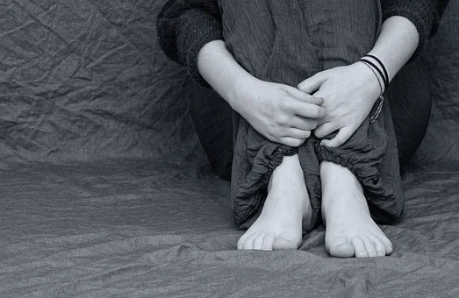
Mieli voi mennä rikki, se ei ole outoa ja sitä ei tarvitse hävetä

Slide 19
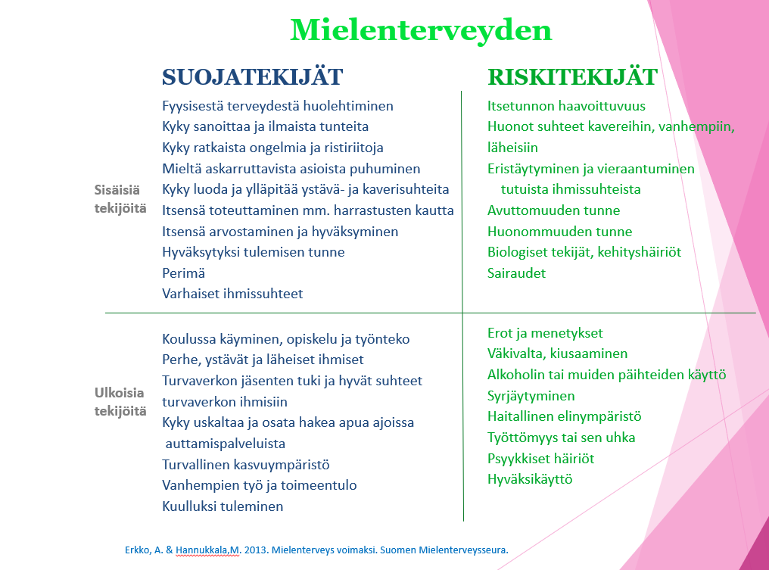

Slide 20
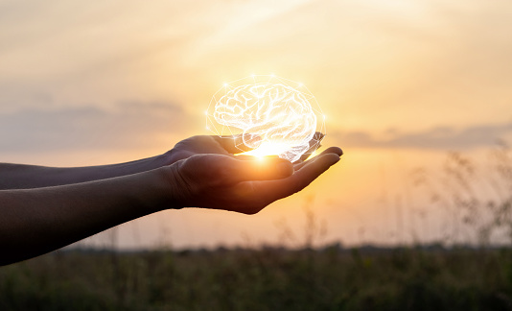
Mielenterveyden voimavarat
Positiiviset voimavarat
itseluottamus, ihmissuhteet, ympäristö
pätevyys, joka antaa elämänhallinnan tunteen
saavutus, joka vahvistaa omanarvontunnetta
huumori, joka lisää kestävyyttä ja joustavuutta
tylsistymistä poistavat ja motivoivat haasteet
erillisyys: miten koemme, että muut hyväksyvät meidät
Kyky käsitellä vaikeita tunteita
viha: kuinka hyväksymme maailman epäoikeudenmukaisuuden
häpeä: miten hyväksymme itsemme
syyllisyys: miten hyväksymme tekomme
pelko, joka vaikuttaa turvallisuuteemme ja turvattomuutemme

Slide 21
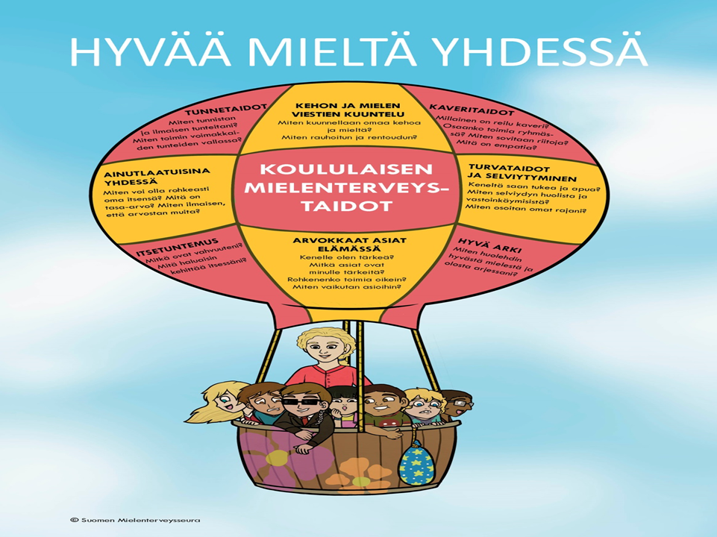

Slide 22
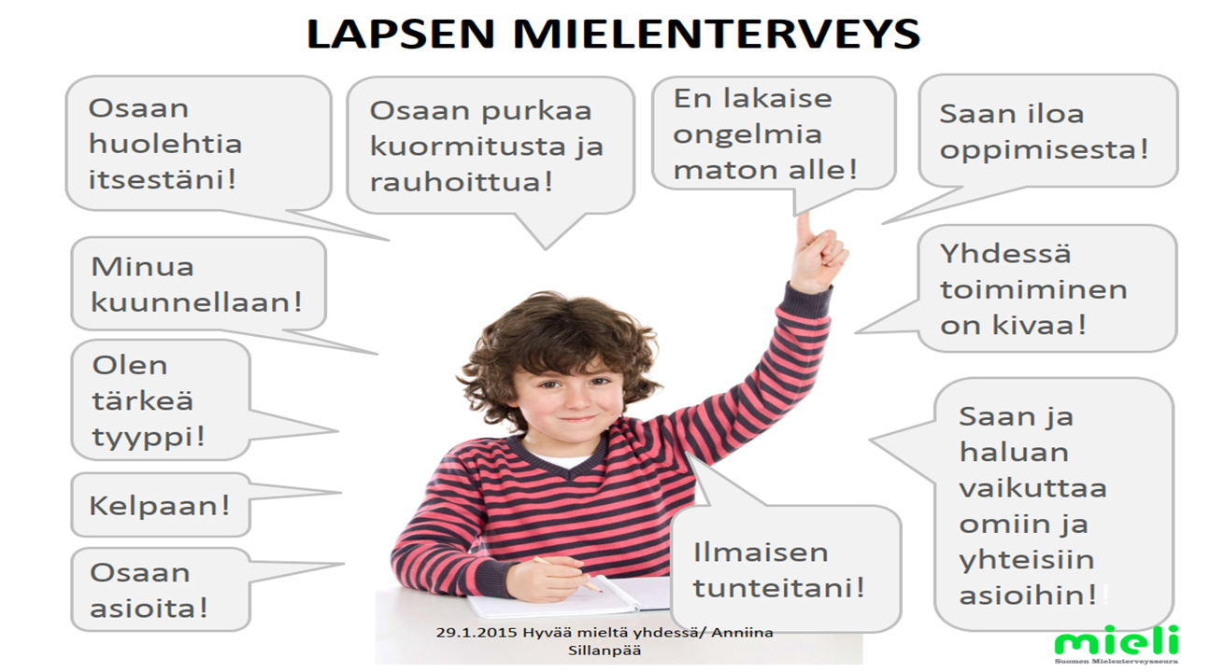

Slide 23

Itsetunto
Jos kerran meidät on varustettu niskalla, niin on taatusti
tarkoitettu, että pidämme sen pystyssä. Arthur Koestler
Vahva luottamus ja usko omiin kykyihin ”Minä pystyn
kohtamaan ongelmia ja haasteita, joista selvittyäni tulen vahvemmaksi ja taitavammaksi.”
Vahva näkemys omasta tärkeydestä läheisille ihmisille . ”Minä olen arvokas, samoin se , mitä minulla on elämässä annettavana.”
Vahva luottamus omiin mahdollisuuksiin vaikuttaa elämään ”Minä voin vaikuttaa siihen, mitä elämässäni teen. Minä vastaan itse tekemisistäni ja valinnoistani.”

Slide 24
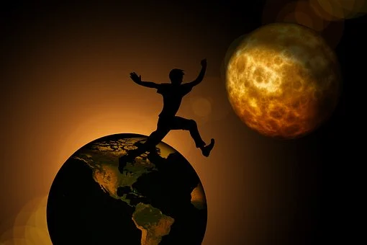
Itsetunto rakentuu..
turvallisuudesta, joka merkitsee ihmisen hyvän olon
tunnetta ja luottamusta toisiin ihmisiin
itseydestä, joka tarkoittaa ihmisen tiedostamaa kuvaa rooleistaan ja ominaisuuksistaan
yhteenkuuluvuudesta, jolloin on kyse samaistumisesta johonkin ryhmään tai yhteisöön
tehtävä- ja tavoitetietoisuudesta, joka tarkoittaa, että tavoitteet ovat ihmisen elämässä identiteettiä kehittäviä, ylläpitäviä ja suojelevia peruselementtejä
pätevyydentunteista, jotka ovat jonkinlaisia onnistumisen kokemuksia. Tällöin yksilö uskaltaa ottaa riskejä ja sietää pettymyksiä

Slide 25
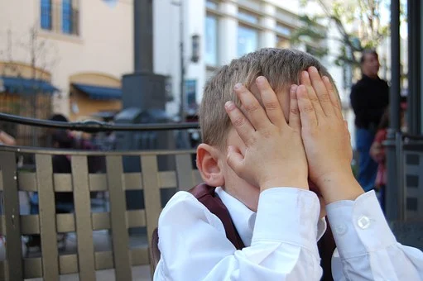
Haitallisia ajatuksia
”Olen toivoton tapaus. En ikinä onnistu missään.”
”Minun täytyy onnistua kaikessa, mitä teen!”
”Kukaan ei hyväksyä minua, jos teen virheitä.”
”Unohdan varmasti vuorosanani ja kaikki nauravat minulle.”
”Kukaan ei pidä minusta.”
”Tiedän, että huomenna minua jännittää kamalasti.”
”En tiedä, mitä sanoa.”

Slide 26
Haastetaan haitallisia ajatuksia
- ”Minulla ei ole yhtään ystävää.”
Onko asia todella näin? Kysy itseltäsi muutama yksinkertainen kysymys. Onko tämä totta? Onko minulla yhtään ystävää? Muutetaan ajatus vihreäksi nimeämällä kaksi tai kolme luotettavaa ystävää (koulussa tai sen ulkopuolella)
”En osaa tehdä mitään oikein?”
Onko tämä totta? Liioittelenko? Nimeä 2-3 asiaa, jotka osaat tehdä hyvin (koulussa, kotona tai harrastuksessa)

Slide 27

Harjoitus: Mieti hetki yksin ja kerro sitten parille
Arvioi näitä itsetunnon peruskiviä omassa itsessäsi. Yritä löytää jokaiseen kohtaan ainakin kolme vastausta
Mitkä ovat omia henkilökohtaisia kykyjäsi, hyviä
ominaisuuksia tai vahvuusalueitasi?
Mistä tiedät olevasi arvokas? Mitä asioita sinussa
toiset arvostavat? Mitä tärkeää tai arvokasta olet jo tehnyt?

Slide 28
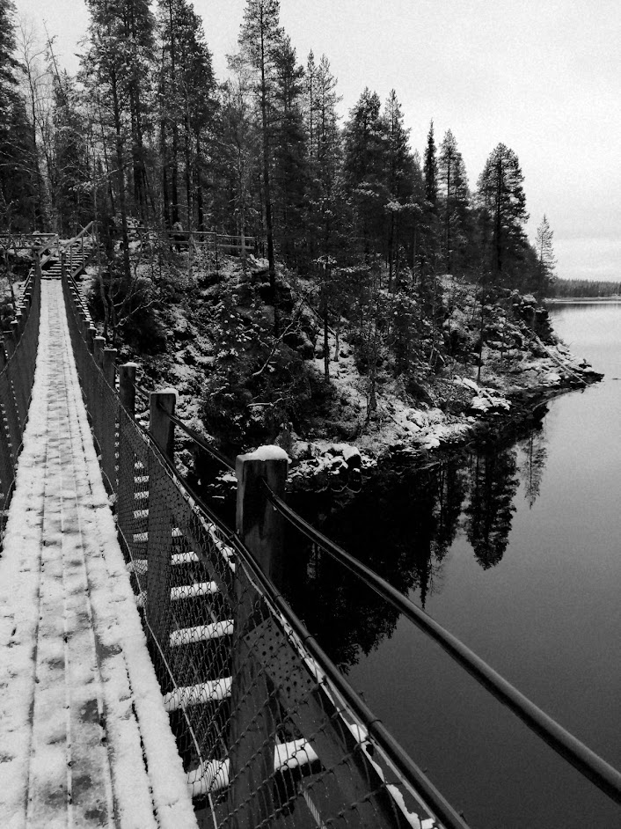
Yhdessä
Miten ope voi luoda luokan ilmapiirin sellaiseksi, että tunteista ja mielen asioista on helppo ja turvallinen puhua?

Slide 29
Esimerkki 1 : Hyvät puoleni
Tee lista seuraavista asioista:
kolme asiaa, joista pidän itsessäni
kaksi asiaa, jotka teen hyvin
viimeaikainen onnistuminen tai saavutus

Slide 30
Esimerkki 2 : MINUUDEN MARKKINAT
Omat vahvuuteni
Minkälaisissa tilanteissa olet viimeisen viikon aikana käyttänyt omia vahvuusalueitasi?
Keiden muiden mielestä juuri nämä alueet ovat vahvuuksiasi?
Mitkä ovat heikkouksiasi?
Keiden muiden mielestä ne ovat sinun heikkouksiasi?

Slide 31
Itsetuntemuksen parantamisen keinoja koulussa
Kannustus ja positiivinen palaute on tärkeitä.
Mutta miten kannustaa oppilasta epäonnistumisen jälkeen?
Vetoa aikaisempiin onnistumisiin
luota oppilaaseen ja anna hänelle vastuuta
älä anna luokkayhteisössä tilaa vertailulle
arvosta oppilasta sellaisena kuin hän on – auta häntä löytämään omat vahvuutensa
keskustele luottamuksellisesti ja suhteuta oppilaan tilannetta yleisemmällä tasolla ihmisen toimintaan.

Slide 32


Slide 33
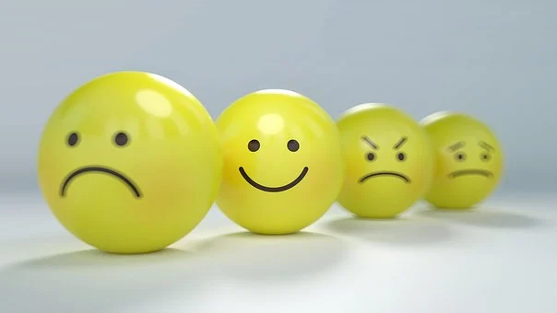
KOULULAISEN TUNNETAIDOT
OPS JA TUNNETAIDOT
Yle uutisoi: ”Miksei meille koulu opettanut tätä? Nykylapset oppivat tunnistamaan miltä toisesta tuntuu. Uusi opetussuunnitelma syventää mielenterveys- ja tunnetaitojen opetusta ala- ja yläkouluissa. Somenöyryyttämisen aikakautena etenkin empatiataidoissa nähdään kehittämisen varaa. “
”(yle.fi/uutiset. 30.3.2016.)
OPS:in (2014) mukaan tunnetaitojen opettelu koulussa alkaa jo ensimmäisellä luokalla ja siitä jatkumona peruskoulun loppuun saakka.
Tunnetaitojen opettelu alakoulussa on sidottu ympäristöopin yhteyteen, joka käsittää myös terveystiedon lisäksi biologian, maantiedon, fysiikan ja kemian.
Tunnetaitojen tunnistaminen, ilmaisu ja säätely ovat osana perehtymistä mielenterveystaitoihin, joita harjoitellaan oppilaan kasvun ja kehityksen tukemiseksi. (OPS 2014)

Slide 34
Tunnetaidot koulussa
Koulumaailmassa tunteet ovat läsnä jokapäiväisessä toiminnassa, ja on välttämätöntä oppia tunnetaitoja selviytyäkseen sosiaalisista tilanteista.
Lapsen tulevaisuuden kannalta on jopa tärkeämpää oppia tunnistamaan ja hallitsemaan tunteita, kuin hallita tietosisältöjä. (Isokorpi 2004)
Lapsen kyky oppia uusia asioita on sidoksissa toimivaan tunnepohjaan.
Oppilaan tulisi oppia ymmärtämään myös tunteiden taustalla olevat vaikuttimet. Esim. mikä aiheuttaa ilon tunteita, tai toisaalta ymmärrys syyllisyyden tunteen yhteydestä väärin tekemiseen. (Puolimatka 2010)

Slide 35
Tunnetaidot koulussa
Opettajan oma tunnetaito-osaaminen on tärkeässä roolissa.
Opettajat kokevat aidon läsnäolon ja oppilaan kuuntelemisen olevan hyvää tunnetaito-opettajuutta.
Opettajat ilmaisivat tavallisten arkikokemusten hiovan parhaiten tunnetaitoja, mutta myös kohdennettua opetusta tarvitaan esim. vuorovaikutusosaamisesta.
Tutkimukseen osallistuneet opettajat painottivat sitä, että opettajat tarvitsisivat työvälineitä tunnetaitojen opetukseen enemmän. Kouluviihtyvyyden ongelmat tuovat tullessaan käyttäytymisen pulmia ja niiden ennaltaehkäisyyn tarvittaisiin laajaa tietotaitoa toisen kohtaamisesta ja tunteiden käsittelystä (Kirvesoja 2013).

Slide 36
Tunnetaitokasvatuksen merkitys
Tunnetaitokasvatus on tietoista lasten tunnetaitojen kehityksen tukemista.
Tunnetaitokasvatuksessa keskeisin elementti on tunnerehellisyys, tällöin vuorovaikutus paranee ja luottamus lisääntyy. (Huusko & Lahtinen 2013, Peltonen & Kullberg-Piilola, 2005)
Tunnerehellinen lapsi pystyy arvostamaan itseään ei-toivotuista ominaisuuksistaan huolimatta. Hän pystyy ymmärtämään omat vahvuutensa ja heikkoutensa, jolloin hänelle muodostuu positiivinen minäkuva
Tunnetaitokasvatus opettaa tunteiden havaitsemista ja hallintaa.
Lapset saavat tunteilleen selityksiä ja perusteluja, tällöin he oppivat selventämään, tulkitsemaan, ymmärtämään sekä näyttämään tunteensa. (Huusko & Lahtinen 2013, Denham, Bassett & Wyat 2007, Peltonen & Kullberg-Piilola, 2005)

Slide 37

Psyykkisesti ja sosiaalisesti toimintakykyinen ihminen
Nauttii elämästä, hänellä on mielekästä tekemistä kuten opiskelu tai työ ja hän selviytyy vaikeistakin elämätilanteista
Ihmissuhteet ovat tärkeitä ihmisen psyykkiselle ja sosiaaliselle toimintakykyisyydelle
eri ihmisten tarve vuorovaikutukseen vaihtelee
sosiaaliset taidot helpottavat sosiaalisten verkostojen
luomista ja ylläpitämistä
hiljaisella ja ujolla ihmisellä voi olla hyvät sosiaaliset taidot

Slide 38
Miten mitataan sosiaalista ja psyykkistä terveyttä? Mitataanko?
SQD
Vahvuudet ja vaikeudet -kyselyn (SDQ) alkuperäinen tarkoitus on auttaa psyykkisesti oireilevien lasten tunnistamista. SDQ on lyhyt lapsen käyttäytymistä kartoittava kysely, jonka avulla kerätään tietoa 4-16-vuotiaan lapsen psyykkisestä voinnista omilla lomakkeillaan vanhemmalta, opettajalta (päivähoito, koulu) ja yli 11-vuotiailta lapsilta itseltään. Kysely kartoittaa lapsen tunne-elämän oireita, käytösoireita, yliaktiivisuuden/tarkkaavaisuuden oireita, kaverisuhteiden ongelmia ja lapsen vahvuuksia (prososiaalisuus) sekä mahdollisten oireiden tai vaikeuksien vaikutusta lapsen elämään
https://www.terveysportti.fi/apps/dtk/tmi/article/tmm00147?toc=249488

Slide 39
LAPS-lomake
LAPS-lomake on lapsen psykososiaalisen terveyden arviointimenetelmä 4–15-vuotiaille, joka soveltuu terveysseurannassa työmenetelmäksi tarvittaessa käytettäväksi, mikäli on herännyt huoli lapsen psykososiaalisesta hyvinvoinnista tai kehityksestä ja on tarve arvioida lapsen psykososiaalisten oireiden vakavuutta, lisätutkimusten ja tuen tai hoidon tarvetta sekä toimenpiteiden kiireellisyyttä. Lomakkeen avulla voidaan arvioida kiireettömän lasten- ja nuorisopsykiatrisen erikoissairaanhoidon tarvetta myös käytöshäiriöissä.
Lomakkeessa arvioidaan esim seuraavat osa-alueet:
kehitys ikätasoon nähden
toimintakyky kotiympäristössä
toimintakyky päivähoidossa tai koulussa ja oppiminen
toimintakyky ystävien kanssa ja muissa sosiaalisissa suhteissa
vanhempien kyky säädellä lapsen tunne-elämää ja käytöstä
https://www.kaypahoito.fi/nix02620

Slide 40
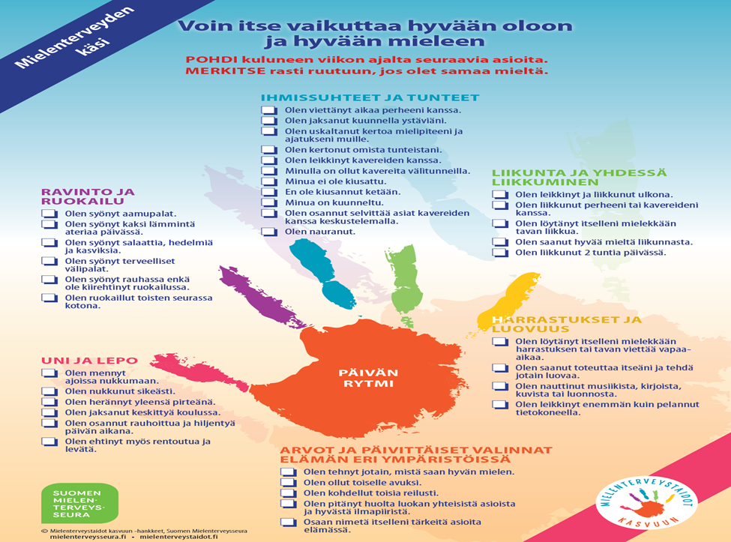

Slide 41


Slide 42
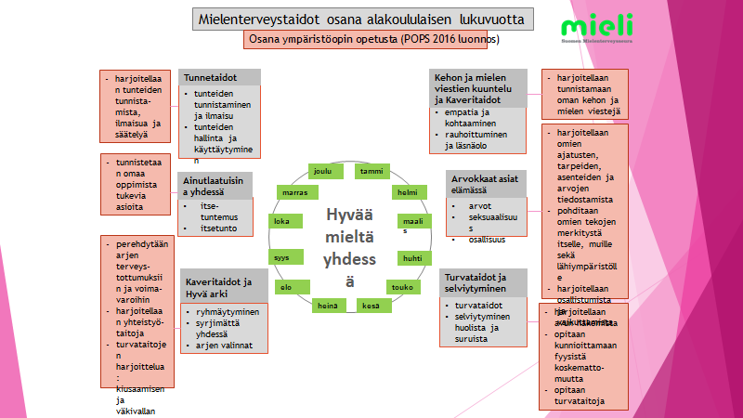

Slide 43
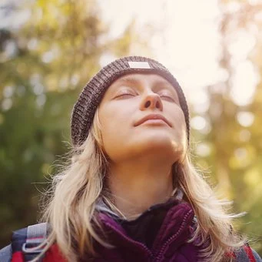
Tehtävä: Miten tukea mielenterveyttä koulussa?
Miten tukea itsetuntoa koulussa?
Ryhmätyö (omat ryhmät):
Vaihtoehto A) Harjoite: Suunnitelkaa 5 min harjoitus mielenterveyden
tai itsetunnon tukemiseen. Vedetään muille.
Vaihtoehto B) Draama: Koulussa tulee tilanne joka vaatii
joko tunnetaitojen opetusta tai
mielenterveydestä puhumista. Näytelkää tällainen kuviteltu
tilanne, keskiössä opettajan rooli.

Slide 44
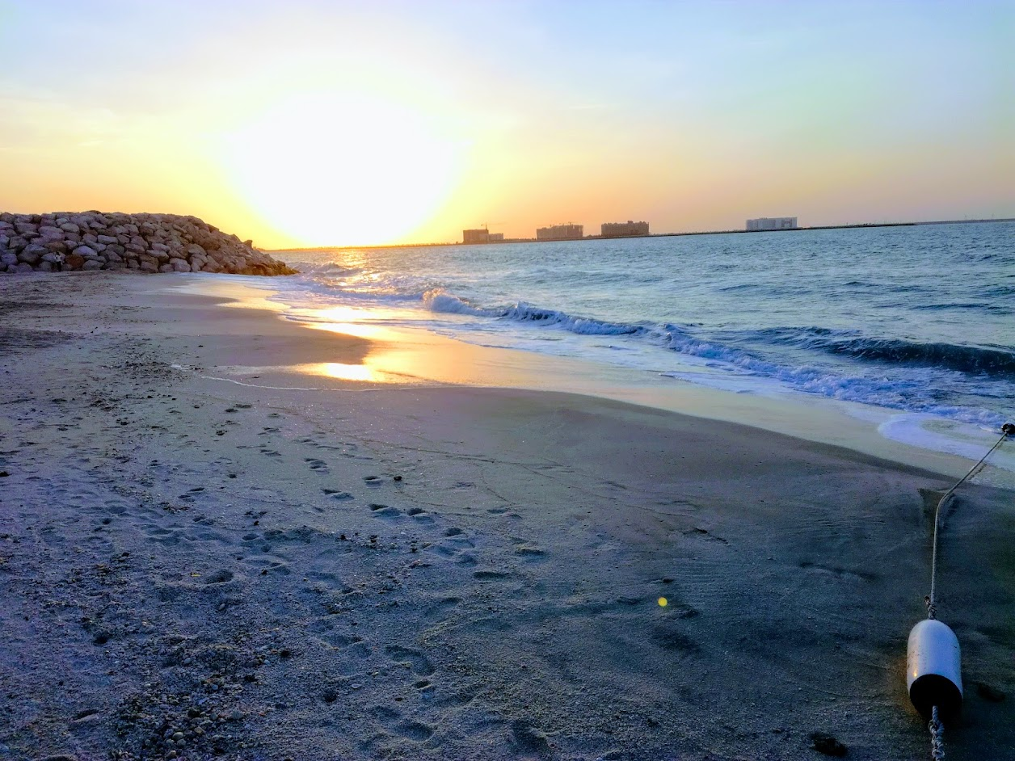
KOONTI,kertaus, mitä jäi käteen

Slide 45
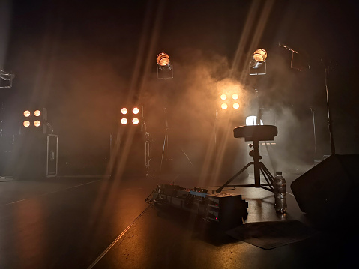
PERFORMANSSI
Suunnittele ryhmäsi kanssa max 5min kestävä tajunnanräjäyttävä PERFORMANSSI (runo, laulu, tanssi..mitä tahansa) aiheena Terveyskasvatus
Kootkaa siihen mitä olette kurssilla oppineet

Slide 46

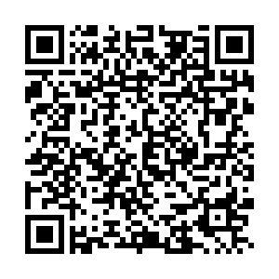
Palaute FORMS
https://docs.google.com/forms/d/e/1FAIpQLScRjwefWcjlJYR1X2eKY9E0rAnEzSfVvHDCdWyynEWwdzVeGw/viewform?usp=sf_link

Slide 47
Lähteet
Sohlman, B. 2004 Funktionaalinen mielenterveyden malli positiivisen mielenterveyden kuvaajana. Stakes. Tutkimuksia 137. Helsinki: Stakes.
WHO World Health Organisation
www.mieli.fi
Kuvat: pixabay
www.mielenterveystalo.fi
https://yle.fi/uutiset/3-8751001
Isokorpi, T. 2004. Tunneoppia parempaan vuorovaikutukseen. Jyväskylä: PS-kustannus.
Kirvesoja, U.-M. 2013. Luokanopettajien näkemyksiä ja kokemuksia tunnekasvatuksesta koulussa ja osana opetussuunnitelmaa. https://jyx.jyu.fi/dspace/bitstream/handle/123456789/41260/URN-NBN-fi-jyu-201304251504.pdf?sequence=4
http://www.mielenterveysseura.fi/fi/mielenterveys/itsetuntemus/tunnetaidot/tunnetaidot-arjessa.
Perusopetuksen opetussuunnitelman perusteet 2014.
http://www.oph.fi/download/163777_perusopetuksen_opetussuunnitelman_perusteet_2014.pdf
Erkko, A & Hanukkala, M. 2013 Mielenterveys voimaksi. Suomen mielenterveysseura,
http://www.theseus.fi/bitstream/handle/10024/64015/Lahtinen_Anu.pdf?sequence=1
Puolimatka, T. 2010. Kasvatuksen mahdollisuudet ja rajat. Minuuden rakentamisen filosofia. Helsinki: Kirjayhtymä.
Heiskanen, Tarja ; Salonen, Kristina ; Sassi, Pirkko, Mielenterveyden ensiapukirja, SMS-tuotanto 2006

Slide 48
Linkkivinkit
https://www.oph.fi/fi/oppimateriaali/kouluikaisten-terveyden-polku/henkinen-ja-sosiaalinen-hyvinvointi
www.mielenterveystalo.fi

Slide 49
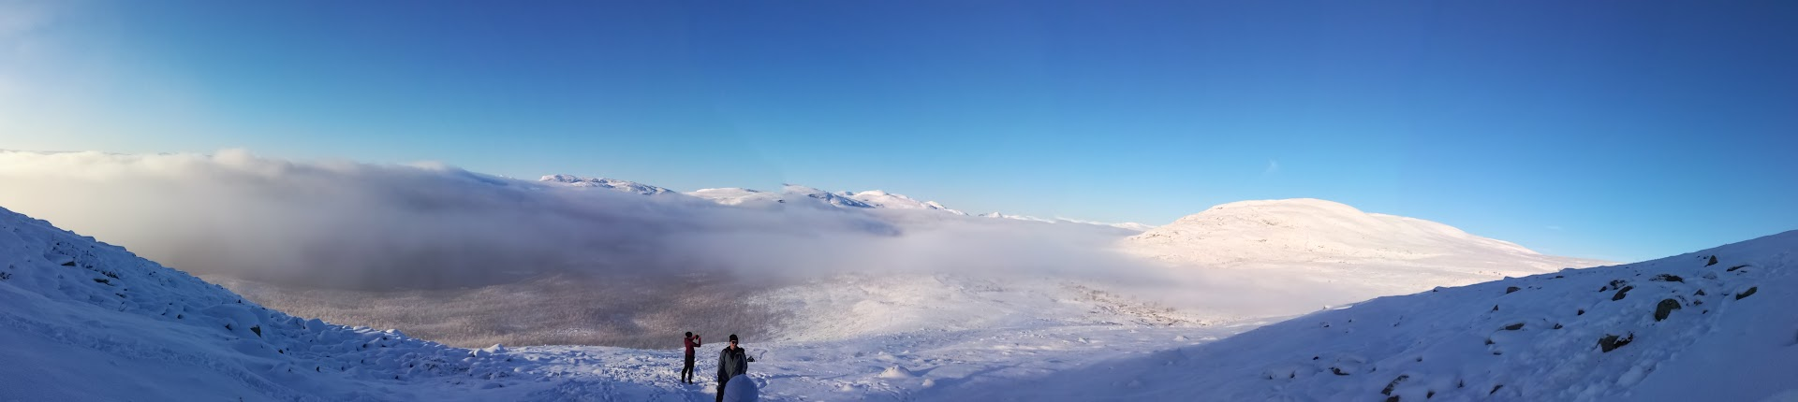
Muistakaa käsitekartta, muistutus viim. palautus 21.12

Slide 50
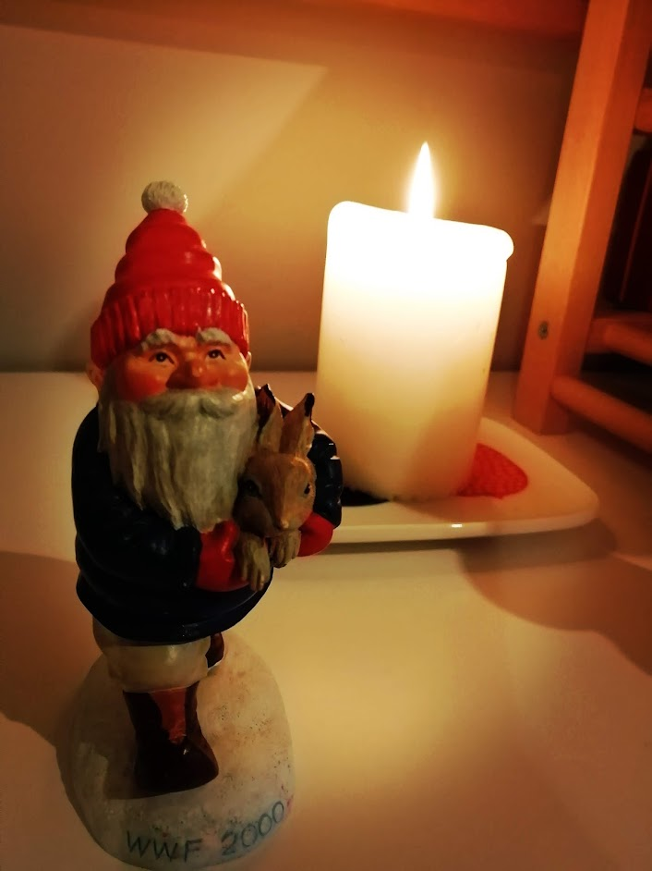
Kiitos ja hyvää joulun odotusta!

